Slide 1
埃舍尔的数学艺术

Slide 2
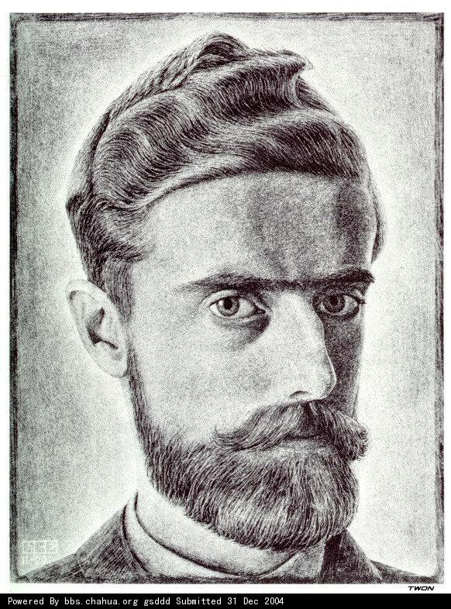
仅是人类的发明或创造。它们本来就“是”如此；它们的存在完全不依赖于人类的智慧。具有敏锐领悟能力的任何人所能做的事至多是发现它们的存在并认识它们而已。
无论这个问题从属于数学领域还是从属于艺术领域，它对于我仍然是一个未解的问题。
--- M.C.埃舍尔

Slide 3
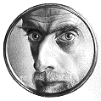
埃舍尔把自己称为一个"图形艺术家"，他专门从事于木版画和平版画。1898年他出生在荷兰的 Leeuwarden ，全名叫 Maurits Cornelis Escher。他的家庭设想他将来能跟随他的父亲从事建筑事业，但是他在学校里那可怜的成绩以及对于绘画和设计的偏爱最终使得他从事图形艺术的职业。他的工作成果直到五十年代才被注意，1956年他举办了他的第一次重要的画展, 这个画展得到了《时代》杂志的好评, 并且获得了世界范围的名望。

Slide 4
在他的最热情的赞美者之中不乏许多数学家, 他们认为在他的作品中数学的原则和思想得到了非同寻常的形象化。因为这个荷兰的艺术家没有受过中学以外的正式的数学训练，因而这一点尤其令人赞叹。随着他的创作的发展，他从他读到的数学的思想中获得了巨大灵感，他工作中经常直接用平面几何和射影几何的结构，这使他的作品深刻地反映了非欧几里德几何学的精髓，下面我们将看到这一点。他也被悖论和"不可能"的图形结构所迷住，并且使用了罗杰·彭罗斯的一个想法发展了许多吸引人的艺术成果。这样, 对于学数学的学生，埃舍尔的工作围绕了两个广阔的区域："空间几何学"和我们或许可以叫做的"空间逻辑学"。

Slide 5
镶嵌图形

Slide 6
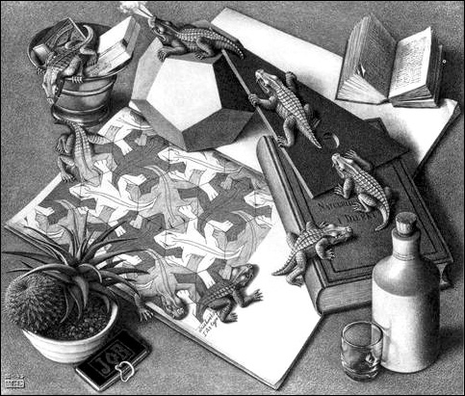
在 "蜥蜴"里，镶嵌而成的蜥蜴嬉笑地逃离二维平面的束缚到桌面放风, 然后又重新陷入原来的图案。埃舍尔在许多六边形的镶嵌图形中使用了这个图案模式。

Slide 7
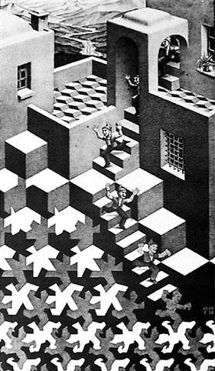
在右边拐角的顶端是一个快乐的年轻人正轰然冲出自己的房子。当他冲下楼梯时他失去了自己的特性，而成为一个个由平面、灰色、白色和黑色相交织的混合形状的模型。朝左方向和朝上，这些成为单一的菱形，那种空间的尺度由三个菱形构成，它们看起来像是一个立方体。这个立方体一直连接到从这个男孩出现的地方。阳台的地板也是由相同的菱形构成的。顶部是多山的景观，倾向于一种三维的现实主义风格。然而在画的底端部分则是受到自由的两维的限制，这成了某种周期性的循环。

Slide 8
多面体

Slide 9
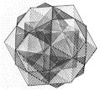
埃舍尔把理想多面体中的四个匀称地交叉了，并且使它们呈半透明状以便每个都可以透过其它得以辨认，请看漏了哪个？
四个规则的几何体

Slide 10
空间的形状

Slide 11
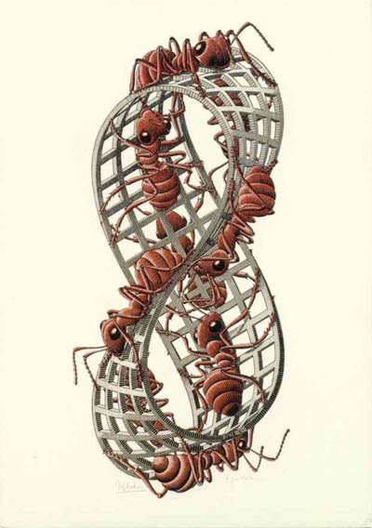
跟踪蚂蚁的路径, 你将发现它们不是在相反的面上走，而是都走在一个面上。
莫比乌斯带II

Slide 12
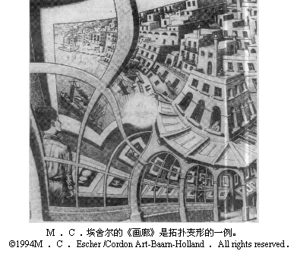
另外一幅很著名的平版画, 叫做"艺术画廊"，它探索了空间逻辑与拓扑的性质。某种程度上, 埃舍尔把空间由二维变成了三维, 使人感觉到那个年轻人同时既在画像内又在画像外面。

Slide 13
空间的逻辑

Slide 14
埃舍尔另类的“不可能的绘画“——用二维的图形表示并构造一个三维的物体，它们主要依靠人的大脑通过视觉暗示来理解，埃舍尔创作了许多这种表现反常规图形的作品。

Slide 15
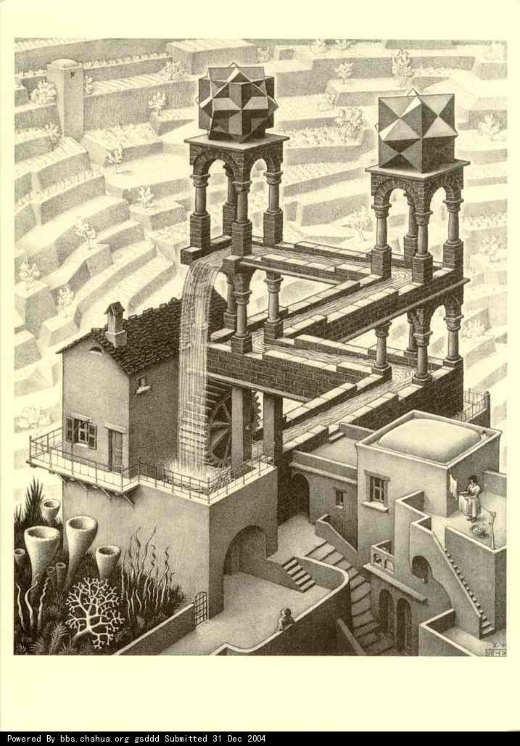
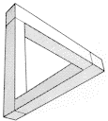
埃舍尔创作了许多这种表现反常规图形的作品。其中最吸引人的一个创意源于一个叫罗杰·彭罗斯的数学家所提出的不可能的三角形。在这幅名叫"瀑布"的平版画中，两个彭罗斯三角形被结合成一个不可能的形状。（请注意一下在塔上交叉的立方体和八面体。）

Slide 16
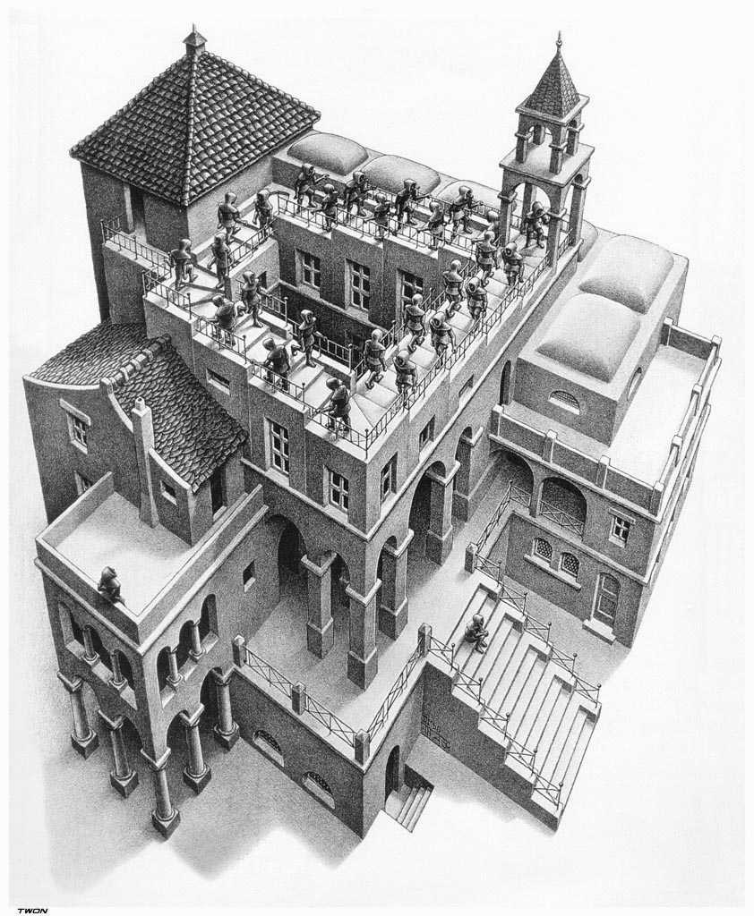
有两组人──一组络绎不绝地上楼，另一组络绎不绝地下楼，形成一个环。
上升和下降

Slide 17
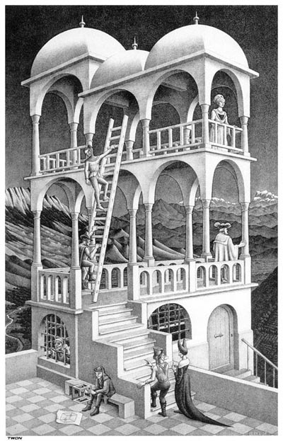
注意观察柱子。

Slide 18
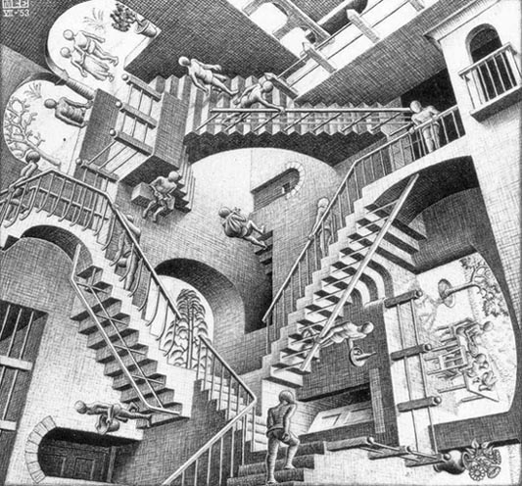

Slide 19
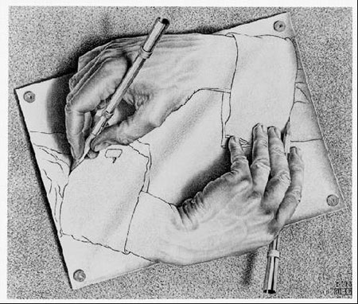
互绘的双手

Slide 20
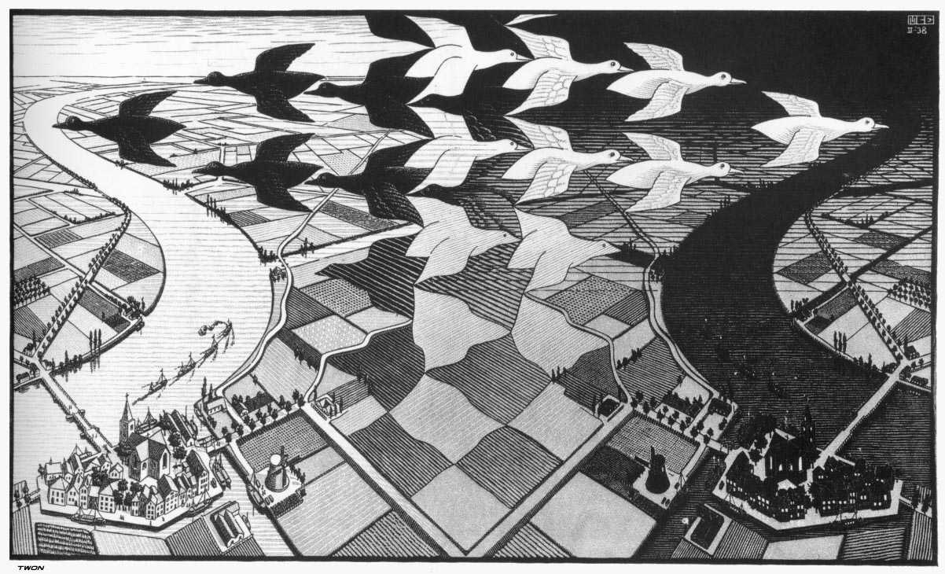
大雁？田野？

Slide 21

埃舍尔关心的另一个主要方面是透视。在任何透视画中，趋向消失的点被选择用来代表无穷远。正是由于Alberti、Desargues以及其他一些人在文艺复兴时期对透视和趋向无限的点的研究直接导致了现代射影几何学的出现。 通过一些不平常地消失的点的引导并迫使一幅作品的基本元素去服从于它们，埃舍尔能够使作品"上和下"、"高和低"表现的场景取决于观众观察它的目光如何。在他的名为"高和低"的透视作品中，艺术家总共设置了五个消失点：上方的左边和右边，底部的左方和右边，以及中心。

Slide 22
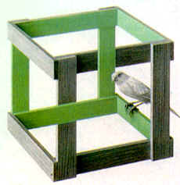

Slide 23
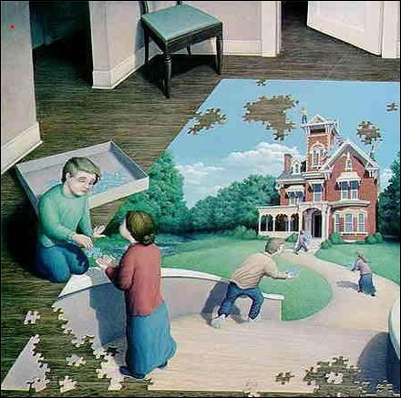
人看起来好像在拼图中，又好像在拼图外。

Slide 24
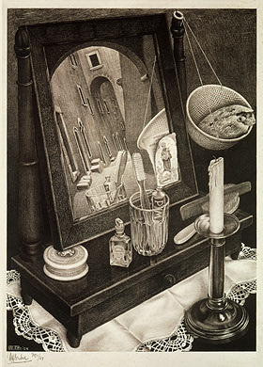
窗子？镜子？

Slide 25
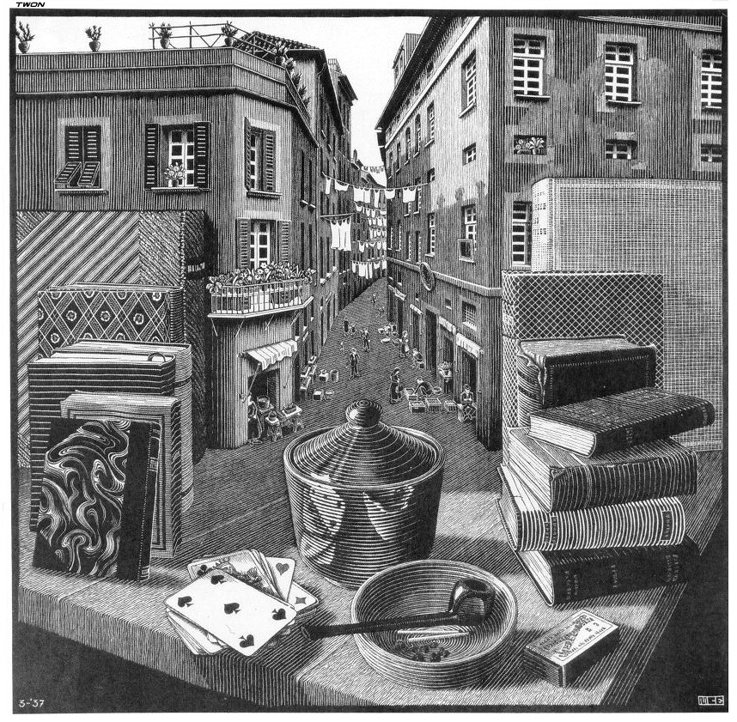

Slide 26
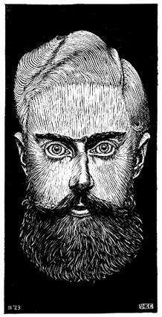
我们这里仅仅分析了埃舍尔在 1972年去世之前留给我们的几百幅素描、平版画和木版画中的一小部分。关于他的作品的深度、意义和重要性还有很多可谈，或已被谈过。我们以后可以进一步更深入地去探索M.C.埃舍尔留下的丰富的遗产, 并且再思考他从幻想的世界、数学的世界和我们现实的世界中抽象出的这些世界之间丰富的联系。

